Slide 1
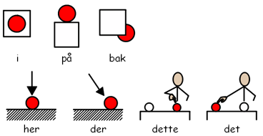

Slide 2
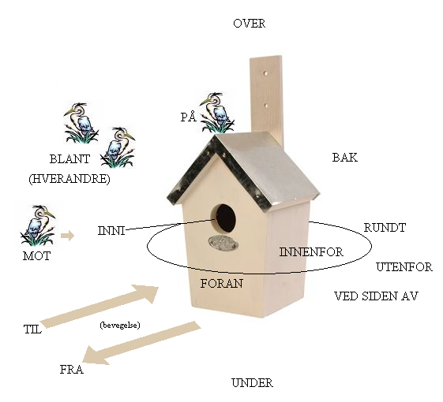

Slide 3
Norsk politikk og brennpunkter i dagens samfunn

Slide 4
Oljekrise
Innvandringsbølgen
Global oppvarming
lokalpolitikk
Notes:
http://www.dagbladet.no/2016/02/28/kultur/meninger/kommentar/asylpolitikk/asylamnesti/43323359/
I januar behandlet UDI 430 av i alt 20 946 asylsøknader. I det tempoet, uten at det kommer inn nye asylsøknader, vil det ta over fire år før alle har fått svar, hevdet Grande. UDI-direktør Frode Forfang opplyser at tallet er over 1000.

Slide 5
Innvandringsensitiv ordliste
Innvandring
Regjering
Storting
Valg
Asylsøker
Nødhjelp
Avlastning
Fordelt ansvar
Grense
Retur

Slide 6
Politiske verb
Er for
Er mot
Står for
Støtter
Nekter
Hever
Påstår
Understreker
Bidrar til
hindrer

Slide 7

Høyre
Konservativt og liberalt
Markedsøkonomi og sterkt privat eierskap
Notes:
Høyre (H)
Høyre ble dannet i 1884 og er et konservativt parti. Høyres politikk bygger på et konservativt samfunnssyn og liberale verdier. Det vil si at en vil bevare tradisjonelle verdier i samfunnet, og at endringer ikke må skje for fort. Med andre ord – forandre for å bevare. Konservatismen forutsetter en sterk rettsstat som ivaretar enkeltmenneskets og mindretallets rettigheter, og som sikrer grunnleggende friheter som religionsfrihet, ytringsfrihet, privat eiendomsrett og likhet for loven. For Høyre er demokrati mye mer enn flertallsstyre. Den som velger annerledes, skal bli møtt med åpenhet og toleranse fra samfunnets side. Prinsippet om frihet under ansvar er viktig. Høyre mener dessuten at markedsøkonomien bidrar til innovasjon, sysselsetting, vekst og velferd. En velfungerende markedsøkonomi forutsetter klare regler som hindrer misbruk av markeds- og myndighetsmakt. Høyre ønsker også å sikre et sterkere og mer spredt privat eierskap enn i dag.

Slide 8

Venstre
Sosialliberalt parti
Aktiv stat mot sosial urettferdighet
Mer miljøvern,
Notes:
Venstre (V)
Venstre er Norges eldste parti og ble dannet 28. januar 1884. Venstre er det sosialliberale partiet i norsk politikk. Sosialliberalismen vokste fram på 1800-tallet med krav om en aktiv stat for å skape sosial rettferdighet og reell frihet for alle. Frihet for den enkelte supplert med ansvar for hverandre er den sosiale liberalismens kjerne. Dette dannet grunnlaget for innføringen av folkestyret, utbyggingen av den offentlige skolen og begynnelsen på velferdsstaten.
Partiet ønsker en aktiv stat til å bekjempe sosial urettferdighet i samfunnet, men samtidig vil partiet ikke at staten og utvalgte organisasjoner får for mye makt på bekostning av enkeltmennesket og mangfoldet i samfunnet. Hovedmålet for politikken er enkeltmenneskets frihet. Men samtidig har alle et ansvar for egne valg. De som trenger samfunnets hjelp til å leve et verdig liv, skal få det. Demokrati, ytringsfrihet, organisasjonsfrihet og trosfrihet er grunnleggende liberale rettigheter, og er viktige bærebjelker ved siden av rettsstaten og markedsøkonomien.
Mer miljøvern (ikke oljeboring utenfor lofoten f.eks), enklere for mindre bedrifter/gründere, bedre for innvandrere, enkeltmennesket i sentrum. Fremdeles liberalistisk

Slide 9

Arbeiderpartiet
Sosialdemokratisk
Likhet og solidaritet
Sterk offentlig sektor som finansierer fellesgoder
Progressivt skattesystem
Notes:
Arbeiderpartiet (AP)
AP ble stiftet 21. august 1887, og hovedsakene som da var på dagsordenen, var arbeidervern og fagorganisertes rettigheter. I dag er partiet et sosialdemokratisk parti som bygger på et sosialt, demokratisk, humanistisk og samfunnskritisk grunnlag. Det innebærer at viktige samfunnsoppgaver løses i fellesskap, og målet er et samfunn med frihet og like muligheter for alle. Nøkkelordene i partiets politiske grunnsyn er frihet, likhet og solidaritet: frihet fra fattigdom og undertrykkelse og til utfoldelse av skapende evner og muligheter, like rettigheter og plikter for alle og like muligheter uansett sosial bakgrunn, kjønn, religion eller etnisk opprinnelse, og solidaritet med mennesker over hele verden og med kommende generasjoner. Gjennom solidaritet vil partiet ta vare på dem som ikke klarer seg på egen hånd. En sterk offentlig sektor skal finansiere fellesgodene, og et progressivt skattesystem skal sikre en økonomisk omfordeling. AP mener at den enkelte skal bestemme over egen hverdag. Partiet er reformistisk, noe som innebærer at de bruker mulighetene utviklingen gir, til å forbedre samfunnet. En slik holdning som innebærer at de retter seg etter forholdene, kalles gjerne pragmatisme.

Slide 10

Fremskrittspartiet
Liberalistisk parti
Privatisering og lavere offentlig eierskap
Retorisk langt til høyre for resten av partiene
  Innvandring
Notes:
Fremskrittspartiet (FrP)
Partiet ble stiftet under navnet «Anders Langes Parti til sterk nedsettelse av skatter, avgifter og offentlige inngrep» i 1973 og byttet navn til Fremskrittspartiet i 1977.
FrP er et liberalistisk parti. Det vil si at det setter enkeltindividet og dets retter i sentrum, og at statens makt må begrenses. Det offentlige skal ikke ta på seg oppgaver som enkeltpersoner, bedrifter og organisasjoner kan løse like godt eller bedre, det er kun det å sikre en minimumslevestandard som er en offentlig oppgave. Partiets hovedmål er at skatter, avgifter og offentlige inngrep skal gå kraftig ned. Kapitalmarkedet må være friest mulig, slik at kapitalen kanaliseres dit hvor den gjør størst nytte for seg. For Fremskrittspartiet er uttrykket: "Min frihet slutter der din begynner" en leveregel. Dette betyr at de ønsker å tillate mennesker å leve sitt eget liv, så lenge det ikke går ut over andre. Det offentlige forbruket må reduseres, og byråkratiet bygges ned.

Slide 11
Norske partier
Alle er enige om hovedlinjer i Norsk politikk
  Sosialdemokratiet og velferdsordninger
Bredt forlik rundt flyktninger
  http://www.aftenposten.no/meninger/leder/Et-godt-forlik-om-Syria-flyktninger-8054535.html
Notes:
Eksempel det brede forliket for flyktninger. Da sa man ta imot 8000 flyktninger i 2015, vedtatt i juni.
På høsten strømmet flyktninger inn, det ble totalt 30.000

Slide 12
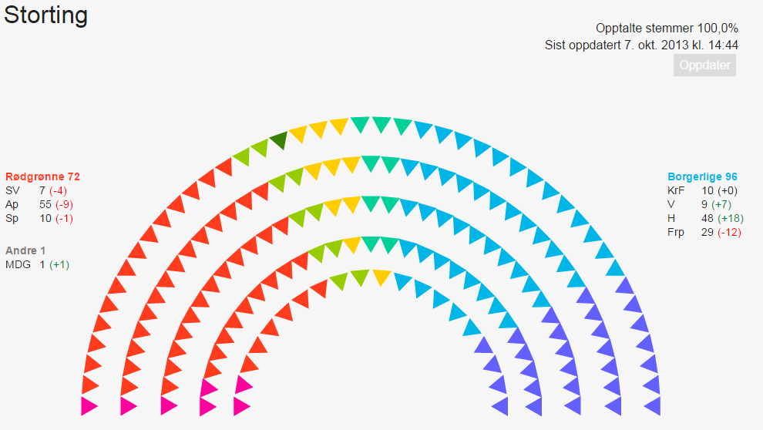
Notes:
Sv-sosialistisk venstreparti Krf-Kristeligfolkpartiet – både venstre og høyre,konservativ, famile
Ap-arbeiderparti V – venstre: norges første politisk parti
SP-Senterpartiet –distrikt norge, jordbruk, landelig H – Høyre: mer konservativt, litte miljøvern og innvandring, Oslo vest
Mdg- Miljøpartiet de grønne Frp-Fremskritsparti – populistisk,gruppe mot innvandring og lite skatt

Slide 13
Regjeringen etter valg 2013
FRP og Høyre i regjering
Samtaler med sentrum (V,SP, KRF) lyktes ikke
  Miljøvern, innvandring
Notes:
FRP drar regjeringen for langt mot høyre i miljøvern, innvandring til at sentrumspartiene kunne være med.

Slide 14
Video
Høyre og FRP danner regjering
OM SKATT
https://www.youtube.com/watch?v=EBCyH7GfTnw

Slide 15
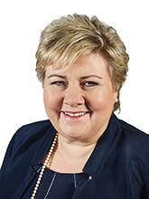
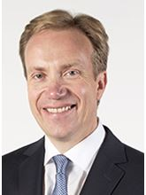
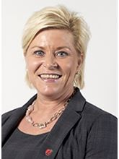
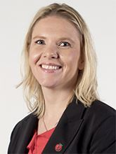
Regjeringen 2016
Erna Solberg (H)
Statsminister
Børge Brende (H)
Utenriksminister
Siv Jensen (FRP)
Finansminister
Sylvia Listhaug (FRP)
Innvandrings og integrerings-
minister
https://www.regjeringen.no/no/om-regjeringa/solberg/regjeringensmedlemmer/id543170/
Notes:
Av 18 ministre er det 10 menn og 8 kvinner

Slide 16
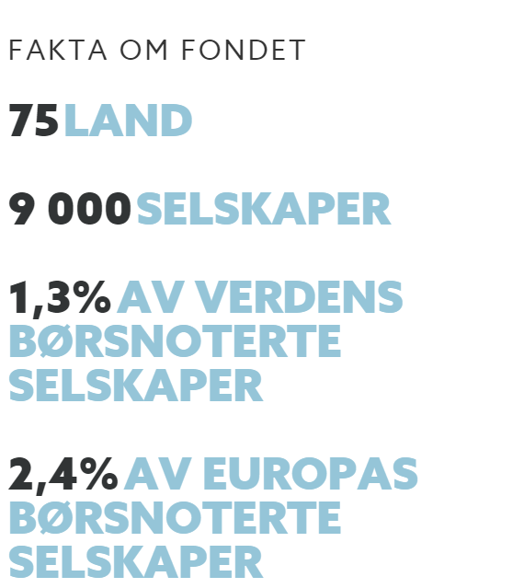
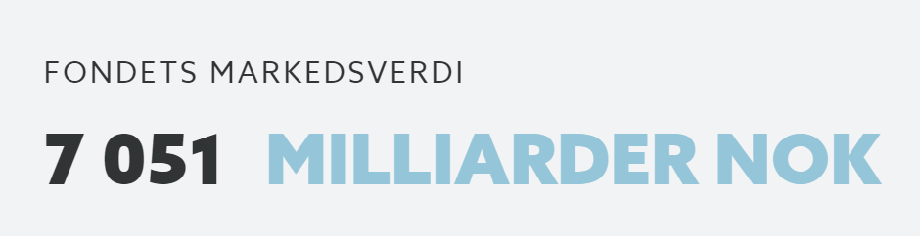
Norges pensjonsfond utland

Slide 17
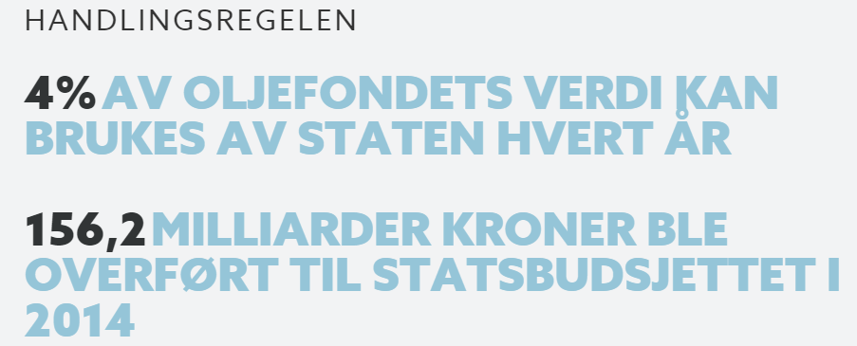
https://www.regjeringen.no/no/tema/okonomi-og-budsjett/norsk_okonomi/bruk-av-oljepenger-/retningslinjer-for-bruk-av-oljepenger-ha/id450468/
Notes:
Handlingsregelen fastslår hvor stor andel av inntektene fra oljevirksomheten som skal brukes i norsk økonomi. Bruken av oljeinntekter knyttes til den forventede realavkastningen av Statens pensjonsfond utland, anslått til 4 prosent av fondskapitalen ved inngangen til budsjettåret. Det bidrar til at petroleumsinntektene fases gradvis inn i økonomien. Samtidig brukes bare avkastningen av fondet, ikke fondskapitalen i seg selv. Dermed vil fondet også komme fremtidige generasjoner til gode.

Slide 18
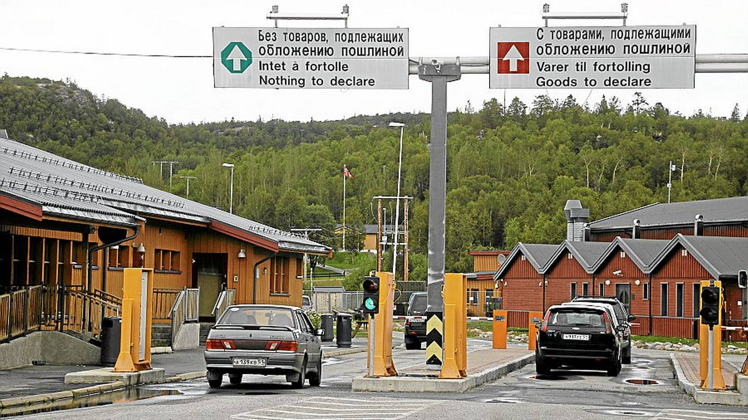
Notes:
grensekontrollpunkt på den norsk-russiske grensen, totalt 1200 innbyggere i hele kommunen i finnmark

Slide 19
Sykling til storskog
https://www.youtube.com/watch?v=1kVrOKmZRVM
Notes:
Printe denne artikkelen http://www.vg.no/nyheter/innenriks/asyl-debatten/10-ting-du-maa-vite-om-asylkaoset-paa-storskog/a/23603522/
Om innvandring – løsning http://www.nrk.no/norge/udi_-_-vi-ma-planlegge-100.000-mottaksplasser-i-2016-1.12661948

Slide 20
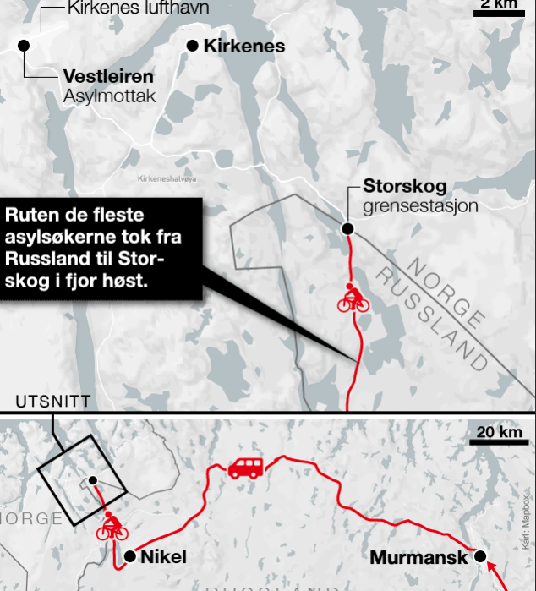
Notes:
http://www.vg.no/nyheter/innenriks/asyl-debatten/10-ting-du-maa-vite-om-asylkaoset-paa-storskog/a/23603522/

Slide 21
Oppgave
Dere er en partigruppe i en kommune og skal diskutere følgende
Regjeringen ber om hjelp til å utplassere flyktninger i din kommune. Hva er deres standpunkt?
Din kommune eier et kraftverk, og det er nå mulig å selge dette til investorer fra EU. Pengene kan brukes til å bygge nye skoler i kommunen. Hvordan reagerer dere?

Slide 22

Lydklipp 1
Notes:
Sylvia listhaug om flyktningestrøm over storskog, mars 2016

Slide 23
Lydklipp 2
Notes:
Jonas Gahr Støre, AP

Slide 24
Lydklipp 3
Notes:
Børge Brende, Utenriksminister, Høyre – om flyktninger.

Slide 25
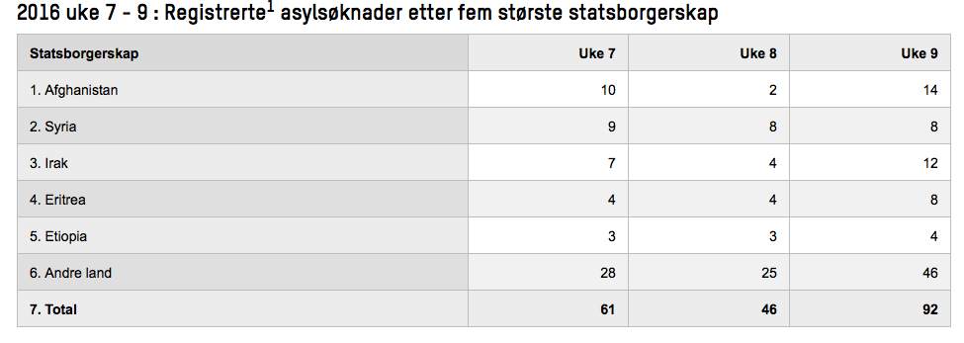
Notes:
Lite som skjer i Norge med innvandring for tiden – lokalpolitikk som skaper mye spenninger på nasjonalt nivå
Pr nå kommer det ingen over storskog, og det er generelt veldig liten innvandring til Norge. De siste 3 ukene har det kommet 50-100 personer som har søkt asyl pr uke. Ref: https://www.udi.no/statistikk-og-analyse/statistikk/registrerte-asylsoknader-etter-fem-storste-statsborgerskap/ Merk: De aller fleste fra afganistan blir sendt tilbake igjen, området er regnet som trygt av europeiske land, de fra syria får nok opphold.

Slide 26
Innvandring i 2015-oppsumering fra UDI
2015 ble et rekordår når det gjelder antall asylankomster. Totalt kom 31 145 asylsøkere til Norge, og dette er altså langt flere enn de 17 480 asylsøkerne som kom i 2002, som var forrige toppår.
21 774 asylsøkere, nesten 70 prosent, kom i månedene september, oktober og november. De fleste fra Syria, Afghanistan, Irak og Eritrea.
Mange enslige mindreårige
Totalt kom det 5 297 enslige mindreårige i 2015, 65 prosent av disse kom fra Afghanistan.
– Det betyr at én av seks asylsøkere oppgir å være mindreårig, og det byr på store utfordringer for mottaksapparatet, sa Forfang under pressekonferansen.
Notes:
https://www.udi.no/aktuelt/udi-oppsummerer-asylaret-2015/

Slide 27
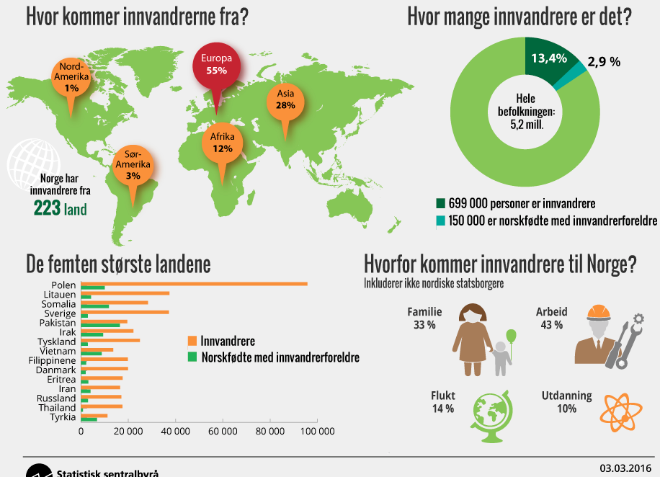

Slide 28
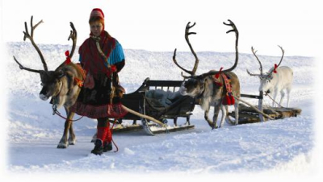
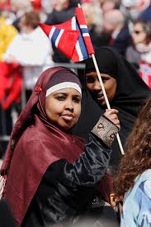
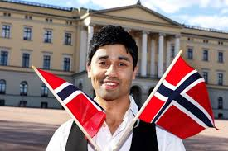
Notes:
SAMER, ALI-fagene for pakistanske innvandrere, SOSIAL hjelp til kvinner fra SOMALIA
Norske danseband sanger med innvandrer tekst ALI ZAHID https://youtu.be/pcdIF-T9D5c
Samisk norsk https://youtu.be/cT_n1EcLGk4

Slide 29
Lenker
2015 https://www.udi.no/statistikk-og-analyse/arsrapporter/tall-og-fakta-2015/faktaskriv-2015/hvem-fikk-oppholdstillatelse-i-norge/
2016 http://kommunal-rapport.no/kommentar/2015/12/2016-blir-flyktningaret
http://www.vg.no/nyheter/innenriks/asyl-debatten/10-ting-du-maa-vite-om-asylkaoset-paa-storskog/a/23603522/
https://www.udi.no/aktuelt/udi-oppsummerer-asylaret-2015/

